Slide 1

פרויקט בקורס: ניהול ועיבוד נתונים מרחביים
מגישים: אביב אילת ודנטה בירגר
ת''ז: 201403235 – 302943147
מרצה: פרופסור איתי קלוג
תאריך: 28.6.2017

Slide 2
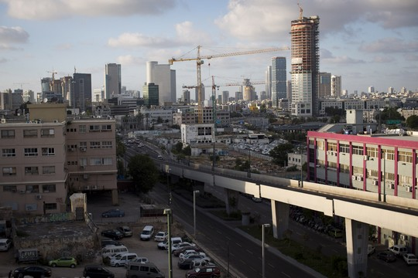
שאלת המחקר: האם כניסה של אוכלוסיה מסויימת לעיר גורמת ליצרית גבול עירוני המתבטא במחירי הדיור: מקרה הבוחן של דרום תל אביב.
השערת המחקר: כניסתה של אוכלוסיית המהגרים מאפריקה הביאה להבדלים במגמת עליית מחירי הנדל''ן בין אזור דרום תל אביב לשאר חלקי העיר.

Slide 3
סקירת ספרות:
הגדרת גבול עירוני:
בתוך העיר ישנם אזורים הטרוגנים רבים, שהמאפיינים הבולטים הם פיתוח עירוני בלתי שווה, שינויים דמוגרפיים וסוציו-פוליטים ואי שוויון כלכלי. (איוסיפובה, 2013)
הגירה:
השיח הציבורי סביב מהגרי עבודה בעולם מתמקד בכמה גורמים שונים. דעיכת כוחה של מדינת הלאום ויכולתה לשלוט בהגדרת האזרחות מ'למטה' בערים מרכזיות המתאפיינות כערים ''גלובליות'' כתוצאה מזרימת הון, ובני אדם ממדינה למדינה, כמה ממאפייני הגלובליזציה. מנגד עליית ארגונים לא ממשלתיים (NGO’s) כגון ארגוני זכויות אדם לצד הנחתה בסמכויות הרווחה לידי הרשויות המוניציפליות גרמו להסטת המוקד במחקר הגירה מהלאומי אל המקומי-עירוני (קאמפ, רייכמן, 2000).

Slide 4
מתודולוגיה
בחירת נתונים
שיוך מרחבי לנתונים (Geocoding)
סידור הנתונים
הצגה גרפית: ggplot, leaflet, ggmap
ניתוח סטטיסטי

Slide 5
בחירת נתונים
מחירי דירות יד ראשונה ושנייה לפי רחוב (83) לשנים 2015-2017: שימוש בתוסף Google Chrome – Table Capture על מנת להוריד את הטבלאות מאתר יד 2
אומדן אוכלוסיית המהגרים בתל אביב (מדגם) מדוח תחנות טיפת חלב בעיר לשנים 2015-2017.
קבצי פוליגונים של רובעי תל אביב מאתר עריית תל אביב
הורדת שכבה קווית של רחובות תל אביב מאתר Open Street Map ושימוש בתוכנת MySQL על מנת להחליף את שמות הרחובות שהורדנו מיד 2 בהן הטקסט היה בעברית (R לא תומך בשפות שאינן אנגלית) לטקסט באנגלית. מציאת התאמה בין בסיסי הנתונים על פי שמות הרחובות.
מפקד אוכלוסין למהגרים בתל אביב לא נעשה בצורה סדורה והגישה אל הנתונים הגולמיים שכן נעשו על ידי משרד הפנים ועריית תל אביב היית קשה עד בלתי אפשרית בלוח הזמנים שלנו לכן השתמשנו בנתוני תחנות טיפת חלב

Slide 6
שיוך מרחבי לנתונים (Geocoding)
הוספת עמודות קורדינטות לנתוני מחירי הדירות ברחובות ותחנות טיפת חלב בעיר (geocode).
המרת בסיסי הנתונים ל-SpatialPointsDataFrame (פונקציית coordinates), נתוני מחירי הדירות לפי רחוב קיבלו ערך חד ערכי דו מימדי של קורדינטות באופן אוטומטי בקריאת לפונקציית geocode
קביעת והמרת מערכת הקורדינטות (CRS, proj4strings, spTransform) של קבצי הנתונים והפוליגונים.

Slide 7
סידור הנתונים
סידור נתוני תחנות טיפת חלב (gather) על מנת לאפשר הצגה גרפית בהמשך המחקר
השלמת נתונים חסרים בבסיס נתוני מחירי הדירות על ידי שיטת השכן הקרוב (K-means) – משתמשת בערכים של השכנים ומשיגה את הממוצע המשוקלל על בסיס שיטת השכן הקרוב. כל נקודה מתחשבת במשקל של 10 השכנים הקרובים אליה.
ביצוע Join By Location בין שכבות מחירי הדירות ותחנות טיפת חלב לשכבת הפוליגונים של רובעי תל אביב על ידי פונקציית over.

Slide 8
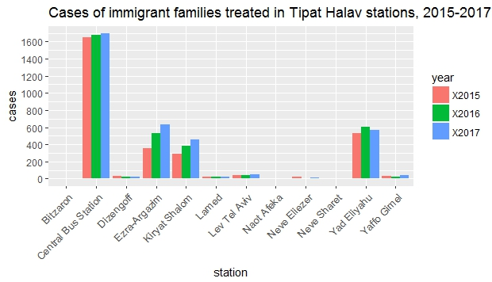
הצגה גרפית של נתוני המחקר לאחר העיבוד

Slide 9
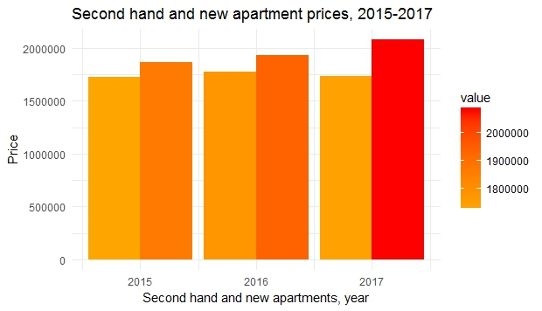

Slide 10
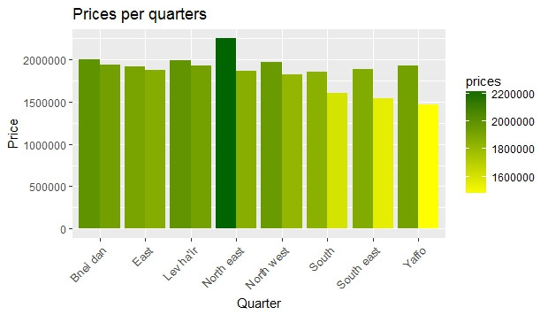

Slide 11
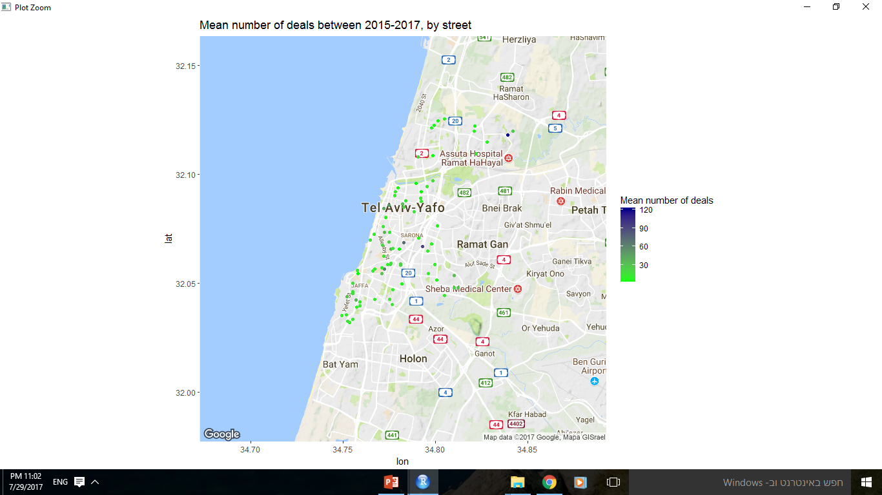

Slide 12
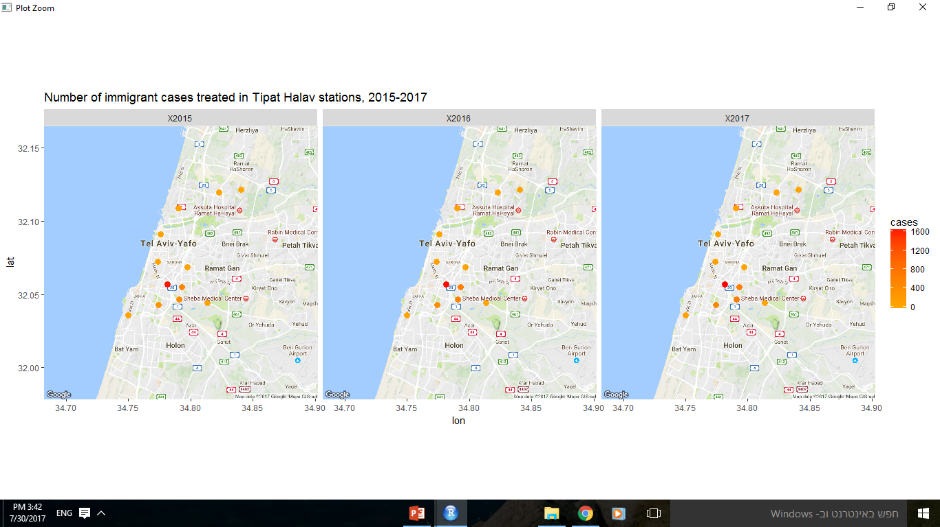

Slide 13
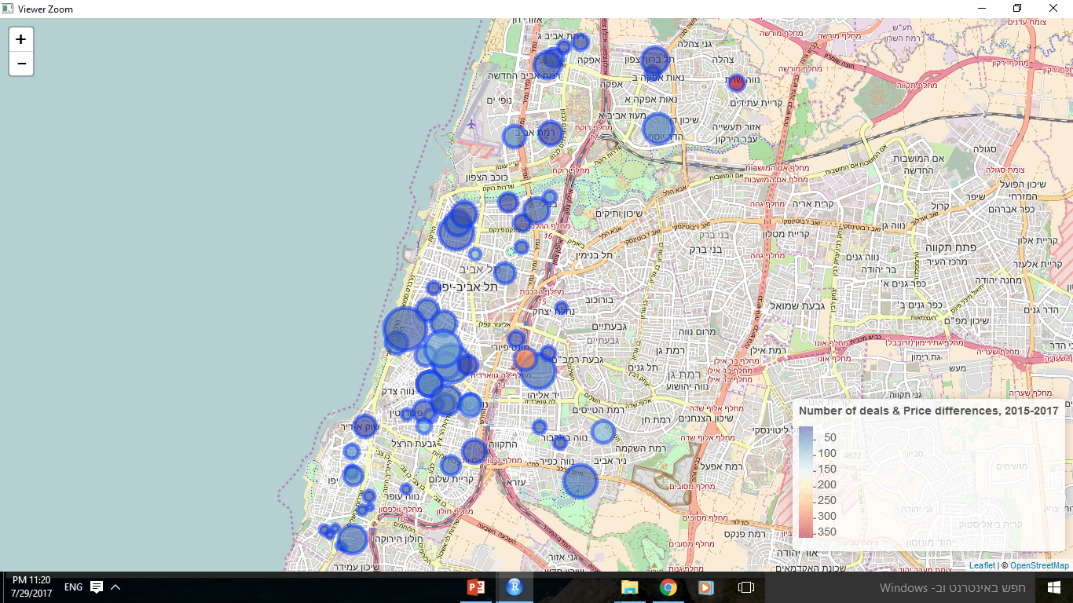
מפת leaflet המציגה את הפריסה המרחבית של התפלגות הנתונים
רדיוס המעגלים פרופורציונלי להפרש
במחיר הדירות וצבע המעגלים פרופורציונלי
למספר העסקאות

Slide 14
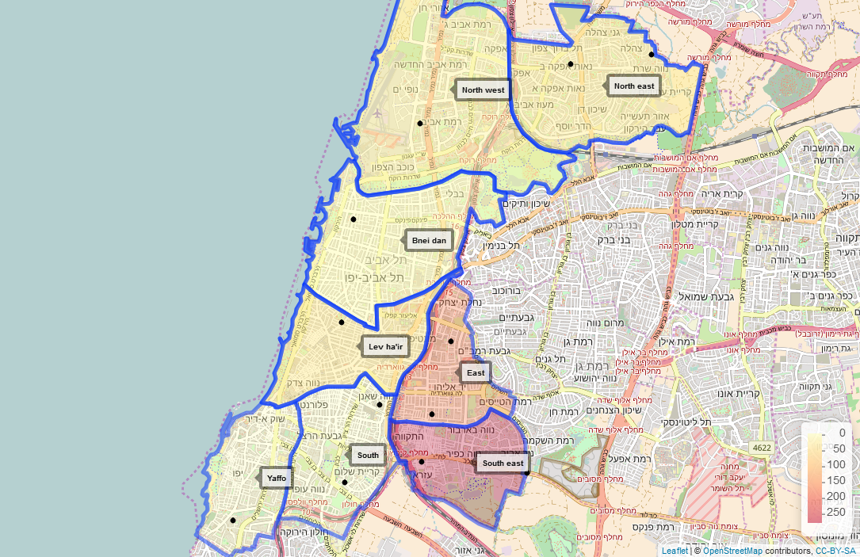
מפת leaflet עם גבולות הרובעים בתל אביב
צבע מילוי הפוליגונים
מתאר את הפרש מספר
הטיפולים בין הרובעים

Slide 15
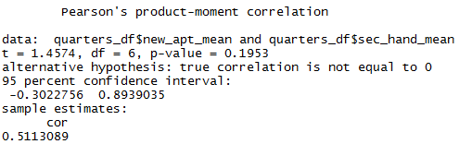
ניתוחים סטטיסטיים
ביצענו מבחן קורלציה פירסון למציאת קשר בין מחירי דירה חדשה לדירה ישנה בכל רובע בעיר.
נמצא קשר חיובי ישר עם p-value נמוך כתוצאה מטווח המחקר הקטן

Slide 16
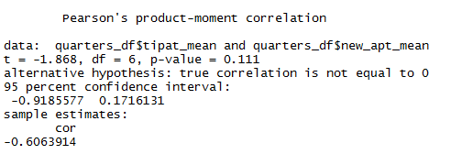
ניתוחים סטטיסטיים
ביצענו מבחן קורלציה פירסון למציאת קשר בין מספר מטופלים מהגרים בטיפת חלב למחירי דירה חדשה בכל רובע בעיר.
נמצא קשר שלילי בין המשתנים עם p-value נמוך.

Slide 17
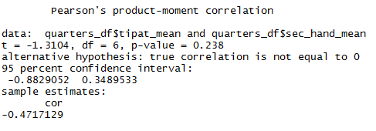
ניתוחים סטטיסטיים
ביצענו מבחן קורלציה פירסון למציאת קשר בין מספר מטופלים מהגרים בטיפת חלב למחירי דירה יד שניה בכל רובע בעיר.
נמצא קשר שלילי בין המשתנים עם p-value נמוך.

Slide 18
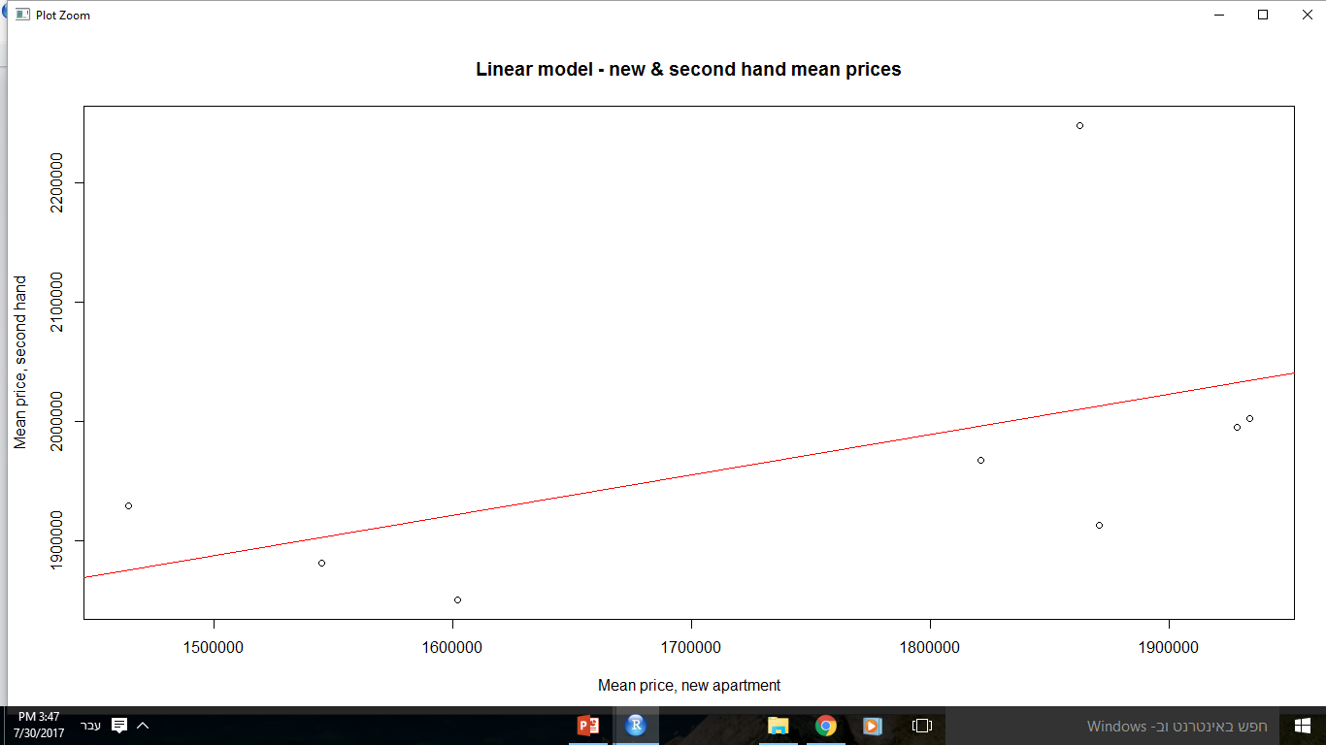
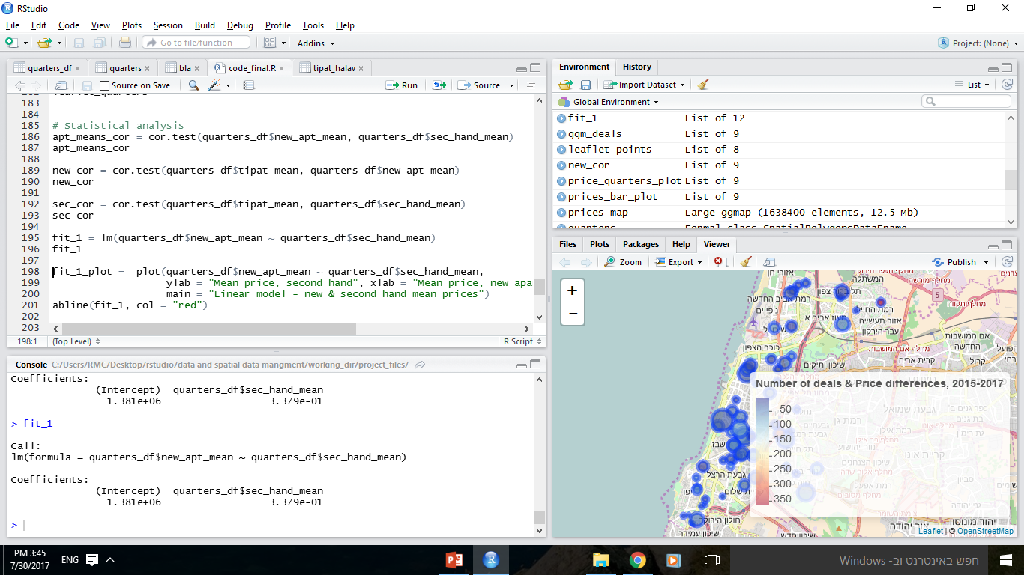
ניתוחים סטטיסטיים
פיתחנו מודל רגרסיה עם מחיר דירה יד שניה כמשתנה תלוי ודירה יד ראשונה כמשתנה מסביר.
שני המשתנים מקובצים לפי שמונה רובעי העיר.

Slide 19
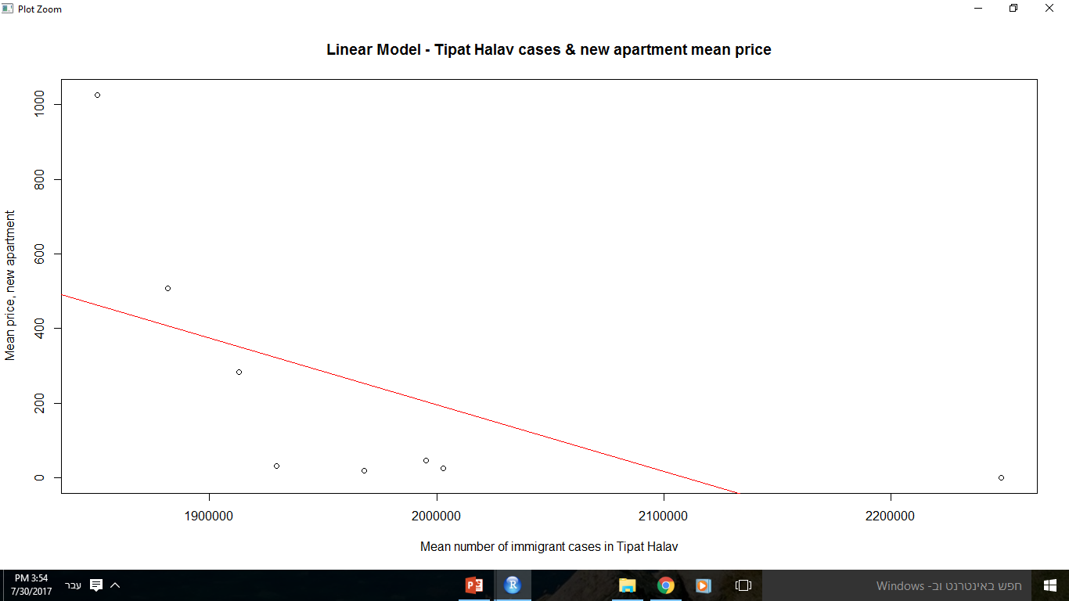
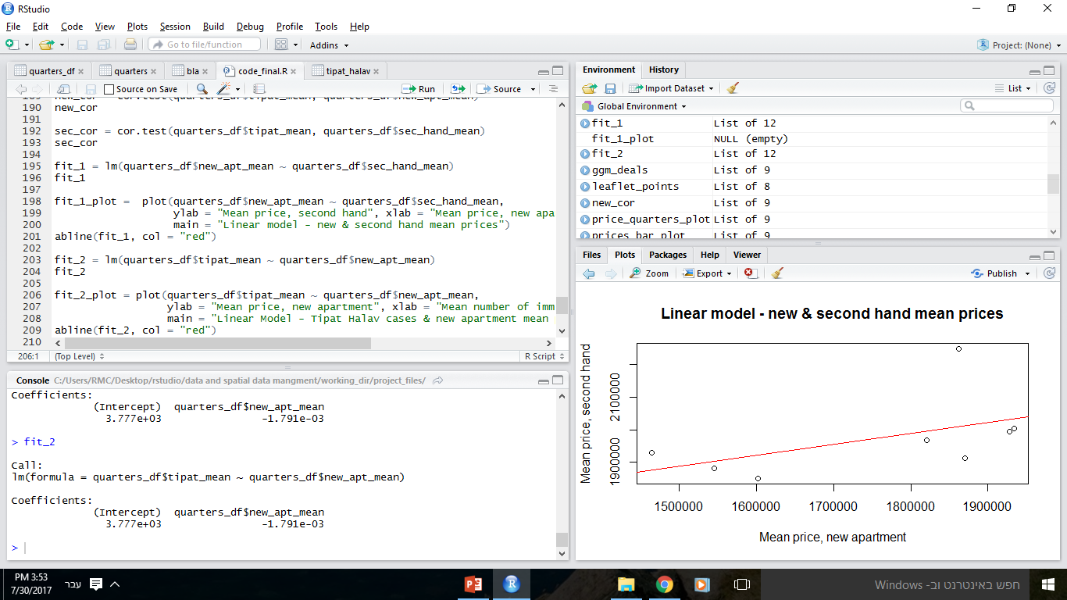
ניתוחים סטטיסטיים
פיתחנו מודל רגרסיה נוסף עם מחיר דירה חדשה כמשתנה תלוי ומספר טיפולי מהגרים בתחנות טיפת חלב כמשתנה מסביר. שני המשתנים מקובצים לפי שמונה רובעי העיר.

Slide 20
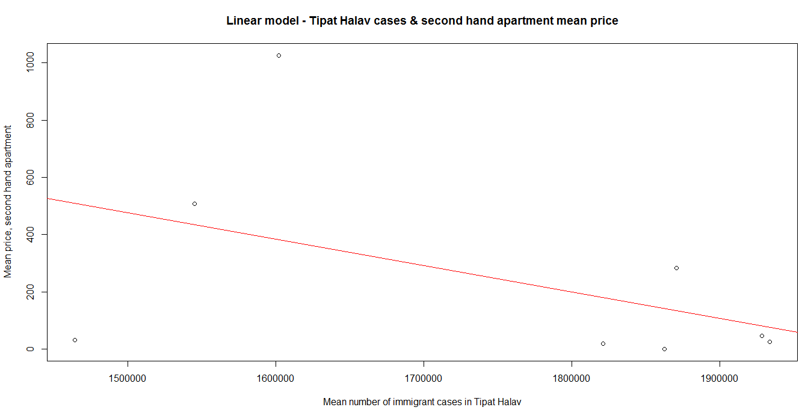
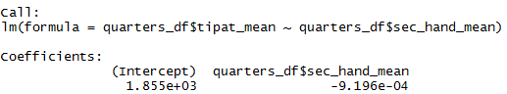
ניתוחים סטטיסטיים
פיתחנו מודל רגרסיה נוסף עם מחיר דירה יד שניה כמשתנה תלוי ומספר טיפולי מהגרים בתחנות טיפת חלב כמשתנה מסביר. שני המשתנים מקובצים לפי שמונה רובעי העיר.

Slide 21
סיכום המחקר
בעבודתנו בדקנו האם קיים קשר בין שינויי במחירי הדיור לפי רובעים בעיר תל אביב לבין שינויים בגודל אוכלוסיית המהגרים בעיר.
מצאנו כי אין קשר מובהק בין המשתנה המסביר (המהגרים) למשתנה התלוי (מחירים) אך יש לציין כי גודל הדגימה היא קטנה ולא מייצגת את המצב בשטח.
קיים קושי במציאת נתונים גולמיים ונוחים לעבודה גם בתחום הנדל''ן וגם בתחום ההגירה הבלתי חוקית בישראל.
בנוסף אפשר לציין שמחירי הדיור מושפעים מגורמים נוספים שלא נלקחו בחשבון במחקר זה. למשל ריבוד ברמת התשתיות והשירותים בעיר, מדיניות ורגולציה ממשלתית, מאפיינים פיזיים של האזור וכו'.

Slide 22
מקורות:
Iossifova, Deljana. "Searching for common ground: Urban borderlands in a world of borders and boundaries." Cities 34 (2013): 1-5.
קמפ, אדריאנה, et al. "Foreigners in the Jewish State: The New Politics of Migrant-Labor in Israel/" זרים" במדינה יהודית—הפוליטיקה החדשה של הגירת-עבודה בישראל." Israeli Sociology/סוציולוגיה ישראלית חוברת 1 (2000): 79-110.‎

